Slide 1
Engenharia de Requisitos de Software
BSI – Bacharelado em Sistemas de Informação CEFET-RJ/Maria da Graça
Engenharia de Software
Aula 6 - Engenharia de Requisitos de Software
Engenharia de Software
Sildenir Alves Ribeiro, DSc.

Slide 2
Engenharia de Requisitos de Software
Engenharia de Software
Agenda
Aspectos Gerais da Engenharia de Software;
Aspectos Gerenciais da Engenharia de Software;
Engenharia de Requisitos de Software;
Elicitação de Requisitos de Software.

Slide 3
Engenharia de Requisitos de Software
Engenharia de Software: Aspectos Gerais
Pode ser vista como uma abordagem de desenvolvimento de software elaborada com disciplina e métodos bem definidos.
.....“a construção por múltiplas pessoas de um software de múltiplas versões” [Parnas 1987]

Slide 4
Engenharia de Requisitos de Software
Aspectos Genéricos da Engenharia de Software
Processo de Software
O processo de desenvolvimento de software contém 3 fases genéricas, independentes do modelo de engenharia de software escolhido:
1. Definição;
2. Desenvolvimento;
3. Manutenção.

Slide 5
Engenharia de Requisitos de Software
Aspectos Genéricos da Engenharia de Software
Produção de Software

Slide 6
Engenharia de Requisitos de Software
Aspectos Genéricos da Engenharia de Software
DEFINIÇÃO : “o que” será desenvolvido.
Análise do Sistema: define o papel de cada elemento num sistema baseado em computador, atribuindo em última análise, o papel que o software desempenhará.
Planejamento do Projeto de Software: assim que o escopo do software é estabelecido, os riscos são analisados, os recursos são alocados, os custos são estimados e, tarefas e programação de trabalho definidas.
Análise de Requisitos: o escopo definido para o software proporciona uma direção, mas uma definição detalhada do domínio da informação e da função do software é necessária antes que o trabalho inicie.

Slide 7
Engenharia de Requisitos de Software
Aspectos Genéricos da Engenharia de Software
DESENVOLVIMENTO: “como” o software vai ser desenvolvido.
Projeto de Software
Traduz os requisitos do software num conjunto de representações (algumas gráficas, outras tabulares ou baseadas em linguagem) que descrevem a estrutura de dados, a arquitetura do software, os procedimentos algorítmicos e as características de interface.

Slide 8
Engenharia de Requisitos de Software
Aspectos Genéricos da Engenharia de Software
Codificação: as representações do projeto devem ser convertidas numa linguagem artificial (a linguagem pode ser uma linguagem de programação convencional ou uma linguagem não procedimental) que resulte em instruções que possam ser executadas pelo computador.
Realização de Testes do Software: logo que o software é implementado numa forma executável por máquina, ele deve ser testado para que se possa descobrir defeitos de função, lógica e implementação.

Slide 9
Engenharia de Requisitos de Software
Aspectos Genéricos da Engenharia de Software
Manutenção: concentra-se nas “mudanças” que ocorrerão depois que o software for liberado para uso operacional.
Correção
Adaptação
Melhoramento Funcional

Slide 10
Engenharia de Requisitos de Software
Aspectos Genéricos da Engenharia de Software
Correção: mesmo com as melhores atividades de garantia de qualidade de software, é provável que o cliente descubra defeitos no software. A manutenção corretiva muda o software para corrigir defeitos.
Adaptação: com o passar do tempo, o ambiente original (por exemplo a CPU, o sistema operacional e periféricos) para o qual o software foi desenvolvido provavelmente mudará. A manutenção adaptativa muda o software para acomodar mudanças em seu ambiente.

Slide 11
Engenharia de Requisitos de Software
Aspectos Genéricos da Engenharia de Software
Melhoramento Funcional: a medida que o software é usado, o cliente/usuário reconhecerá funções adicionais que oferecerão benefícios.
A manutenção perfectiva estende o software para além de suas exigências funcionais originais.

Slide 12
Engenharia de Requisitos de Software
Aspectos Genéricos da Engenharia de Software
Atividades de Proteção: as fases e etapas correlatas descritas são complementadas por uma série de atividades de proteção.
Revisões: efetuadas para garantir que a qualidade seja mantida à medida que cada etapa é concluída.
Documentação: é desenvolvida e controlada para garantir que informações completas sobre o software estejam disponíveis para uso posterior.
Controle das Mudanças: é instituído de forma que as mudanças possam ser aprovadas e acompanhadas.

Slide 13
Engenharia de Requisitos de Software
Aspectos Gerenciais da Engenharia de Software
A Engenharia de Software também se preocupa com questões gerenciais, que encontra-se do lado oposto ao domínio da programação
Gerenciamento: necessário para coordenar as atividades técnicas em projetos de produtos de software.

Slide 14
Engenharia de Requisitos de Software
Aspectos Gerenciais da Engenharia de Software
Em geral, um produto de software inclui:
Código fonte;
Documentação relacionada:
Documento de requisitos
Especificação do projeto
Planos de teste
Princípios de operação
Procedimentos para garantia da qualidade
Relatórios de problemas com o software
Procedimentos de manutenção
Manuais do usuário
Instruções para instalação
Auxílio para treinamento

Slide 15
Engenharia de Requisitos de Software
Aspectos Gerenciais da Engenharia de Software
Qualidade de software: preocupação principal dos gerentes de software.
Principal atributo de qualidade: utilidade
Outros atributos de qualidade:
Transportabilidade
Eficiência
Clareza
Confiabilidade

Slide 16
Engenharia de Requisitos de Software
Aspectos Gerenciais da Engenharia de Software
Fatores de Qualidade e Produtividade
Fatores que influenciam a qualidade:
Habilidade Individual
Comunicação da equipe
Complexidade do produto
Notações apropriadas
Abordagens sistemáticas
Controle de mudanças

Slide 17
Engenharia de Requisitos de Software
Aspectos Gerenciais da Engenharia de Software
Fatores de Qualidade e Produtividade
Qualidade: Fatores que influenciam:
Adequação de treinamento;
Habilidades de gerenciamento;
Metas apropriadas;
Entendimento do problema;
Estabilidade dos requisitos;
Habilidades necessárias.

Slide 18
Engenharia de Requisitos de Software
Aspectos Gerenciais da Engenharia de Software
Questões gerenciais:
Os gerentes de software:
Controlam os recursos e o ambiente no qual as atividades técnicas ocorrem;
Responsáveis pela entrega do produto no prazo e dentro das estimativas de custo;
Devem garantir que o produto tenha os atributos funcionais e de qualidade desejados pelo cliente;
Treinam empregados;
Desenvolvem planos e estratégias de marketing.

Slide 19
Engenharia de Requisitos de Software
Aspectos Gerenciais da Engenharia de Software
Preocupações de gerenciamento de projeto:
Métodos para organizar e monitorar um projeto;
Técnicas de estimativa de custo;
Política de alocação de recursos;
Controle orçamentário;
Avaliação do progresso;
Realocação de recursos;
Ajustes no cronograma.

Slide 20
Engenharia de Requisitos de Software
Aspectos Gerenciais da Engenharia de Software
Preocupações de gerenciamento de projeto:
Estabelecer procedimentos para garantia de qualidade;
Manter o controle de várias versões do produto;
Facilitar a comunicação entre os membros do projeto;
Comunicação com o cliente;
Estabelecer contratos com o cliente;
Garantir que os termos legais e contratuais do projeto sejam cumpridos.

Slide 21
Engenharia de Requisitos de Software
Aspectos Gerenciais da Engenharia de Software
Problemas na área de gerenciamento:
Falta de planejamento para projetos de software;
Falta de técnicas e procedimentos para selecionar gerentes de projeto;
Falta de habilidade em estimar os recursos necessários para o projeto;
Falta de um processo de desenvolvimento bem estabelecido;
Falta de estratégias para o gerente acompanhar o progresso do projeto;
Falta de padrões e técnicas para medir produtividade.

Slide 22
Engenharia de Requisitos de Software
Aspectos Gerenciais da Engenharia de Software
Fatores que melhoram o gerenciamento:
Treinar gerentes, e desenvolvedores de software;
Estabelecer o uso de padrões, procedimentos e documentação;
Analisar dados de projetos passados para avaliar métodos efetivos;
Definir objetivos em termos de qualidade desejada;
Definir qualidade em termos de produtos a ser entregues;
Selecionar gerentes de projetos com habilidades para gerenciamento;
Desenvolver uma maneira de avaliar os desenvolvedores de software.

Slide 23
Engenharia de Requisitos de Software
Aspectos Gerenciais Engenharia de Software
Algumas considerações / Ponderações Sobre os Aspectos gerenciais da ESw
O software é o fator de diferenciação de muitos produtos e sistemas baseados em computador. Apresente exemplos de dois ou três produtos e de pelo menos um sistema em que o software, não o hardware, é o elemento que faz a diferença.
Nas décadas de 1950 e 1960, a programação de computador era uma forma de arte aprendida num ambiente semelhante ao de aprendizes. Como os primórdios afetaram as práticas de desenvolvimento de software atuais?
Apresente cinco exemplos de desenvolvimento de software que seriam adequados à prototipação. Cite duas ou três aplicações que seriam mais difíceis de ser representadas em protótipos.
Os mitos de software citados em aula são somente alguns entre muitos outros. Liste mitos adicionais para cada uma das categorias apresentadas.
Existe algum caso em que as fases genéricas do processo de engenharia de software não se aplicam? Se assim for, descreva-o.

Slide 24
Engenharia de Requisitos de Software
Engenharia de Requisitos de Software
O processo de estabelecer as funções que um cliente requer de um sistema e as restrições sob as quais ele deve funcionar e ser desenvolvido;
Os requisitos são descrições das funções e restrições que são geradas durante o processo de engenharia de requisitos

Slide 25
Engenharia de Requisitos de Software
Compreender a natureza do software a ser desenvolvido é realmente muito complexo;
Consequentemente é difícil estabelecer o que o sistema deve fazer;
Estabelecer o que o sistema deve fazer descrevendo suas funções e restrições é conseguir determinar todos os seus requisitos.
O Processo de:
Descobrir | Analisar
Documentar | Verificar
É chamado de Engenharia de Requisitos

Slide 26
Engenharia de Requisitos de Software
Atividades da Engenharia de Requisitos de Software

Slide 27
Organização e Responsabilidade - Papéis
Engenharia de Requisitos de Software
Atividades de Engenharia de Requisitos
Recursos Humanos
Analista de Negócios | Negocia junto com os clientes e os demais envolvidos a lista dos requisitos iniciais e suas ampliações, priorizando-os e quando necessário agrupando-os em pacotes a serem desenvolvidos em iterações. É responsável por explicitar as regras de negócio e o glossário associado ao negócio.
Analista de Requisitos | Elicita os requisitos de produto e registrá-os de forma adequada. Garante a rastreabilidade dos requisitos de negócio e requisitos de produto ao longo do projeto.
Cliente | Aprova a versão final do escopo da aplicação, descrito na Especificação de Requisitos de software
Inspetor | Inspeciona a Especificação de Requisitos de Software com relação ao formato.
Testador | Aplica o Plano de Testes e assegura que os requisitos implementados estão de acordo com o requisitado pelo cliente.
Notes:
O objetivo de ter-se papéis definidos é manter uma estrututura independente da mudança de estrutura na Petrobras.
Este tópico apresenta de forma geral a divisão de trabalho entre os papéis que compõe a equipe do projeto de desenvolvimento de um software, porém o líder de projeto pode usar outra configuração de equipe em função das necessidades do projeto, sua complexidade, abrangência e tamanho.
Fonte: Plano de Gerenciamento de Requisitos (PETROBRAS)

Slide 28

Elicitação dos Requisitos de Negócio
Engenharia de Requisitos de Software
Atividades de Engenharia de Requisitos
Necessidades
Explicitar o domínio do problema
Identificar possibilidade de reuso de solução
Identificar pessoas e áreas impactadas
Elicitar e classificar os requisitos de negócio
Envolver a área de serviços e definir
alternativas de solução
Analisar e validar os requisitos
Analista de Negócios
Regras de
Negócio
Glossário
Documento de Visão
Notes:
O objetivo de ter-se papéis definidos é manter uma estrututura independente da mudança de estrutura na Petrobras.
Este tópico apresenta de forma geral a divisão de trabalho entre os papéis que compõe a equipe do projeto de desenvolvimento de um software, porém o líder de projeto pode usar outra configuração de equipe em função das necessidades do projeto, sua complexidade, abrangência e tamanho.
Fonte: Plano de Gerenciamento de Requisitos (PETROBRAS)

Slide 29
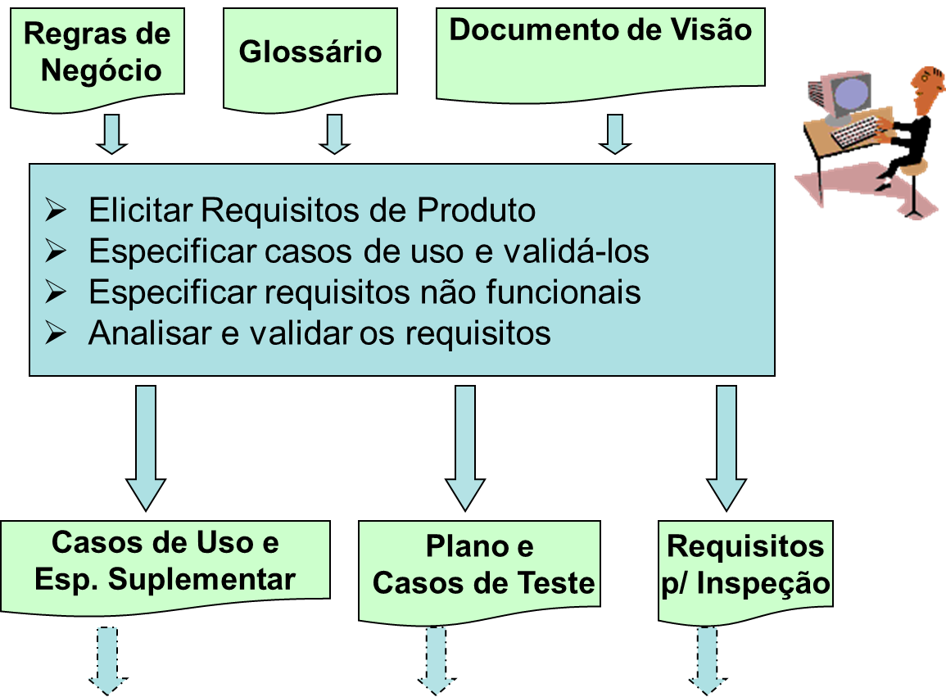
Especificação e Modelagem de Requisitos
Engenharia de Requisitos de Software
Atividades de Engenharia de Requisitos
Notes:
O objetivo de ter-se papéis definidos é manter uma estrututura independente da mudança de estrutura na Petrobras.
Este tópico apresenta de forma geral a divisão de trabalho entre os papéis que compõe a equipe do projeto de desenvolvimento de um software, porém o líder de projeto pode usar outra configuração de equipe em função das necessidades do projeto, sua complexidade, abrangência e tamanho.
Fonte: Plano de Gerenciamento de Requisitos (PETROBRAS)

Slide 30
Verificação e Validação dos Requisitos
Engenharia de Requisitos de Software
Atividades de Engenharia de Requisitos
Casos de Uso e
Esp. Suplementar
Plano e
Casos de Teste
Requisitos
p/ Inspeção
Verificar conflitos de requisitos
Verificar consistência de requisitos
Verificar completude de requisitos
Verificar existência de requisitos ambíguos
Inspetor
Garantir a rastreabilidade dos requisitos
Validar requisitos com o cliente
Analista de
Requisitos
Especificação de
Requisitos Atualizada
Resultado dos
Casos de Teste

Slide 31
Rastreabilidade e Gestão de Mudanças
Engenharia de Requisitos de Software
Atividades de Engenharia de Requisitos
Necessidade
Avaliar o impacto nos requisitos
Validar com o cliente
Notificar os envolvidos
Atualizar as especificações de requisitos
Garantir a rastreabilidade nos requisitos
Analista de Negócios
Solic. Mudança
Especificação de
Requisitos Atualizada
Documento de Visão
Atualizado
Analista de
Requisitos

Slide 32
Elicitação de Requisitos
Engenharia de Requisitos de Software

Slide 33
Elicitação dos Requisitos de Negócio
Engenharia de Requisitos de Software
Necessidades
Explicitar o domínio do problema
Identificar possibilidade de reuso de solução
Identificar pessoas e áreas impactadas
Elicitar e classificar os requisitos de negócio
Envolver a área de serviços e definir
alternativas de solução
Analisar e validar os requisitos
Analista de Negócios
Regras de
Negócio
Glossário
Documento de Visão

Slide 34
Engenharia de Requisitos de Software
Elicitação de Requisitos
Atividades que envolvem a descoberta de requisitos de um sistema:
identificação das fontes de informação
técnicas de elicitação (coleta de fatos)
comunicação (estabelecer uma linguagem comum)
Envolve pessoal objetivando descobrir:
o domínio de aplicação
serviços que devem ser fornecidos
restrições
Notes:
Engenheiros e desenvolvedores de software trabalham diretamente com clientes e usuários finais na tentativa de achar problemas a serem resolvidos, serviços que o sistema deve prestar, requisitos de performance, restrições de hardware e outro. Para isso não é necessário apenas perguntar para as pessoas o que elas querem, requer uma análise muito mais cuidadosa da organização, do domínio da aplicação e dos processos de negócio onde o sistema será usado.
(http://www.maxwell.lambda.ele.puc-rio.br/cgi-bin/PRG_0599.EXE/6954_3.PDF?NrOcoSis=19742&CdLinPrg=en )

Slide 35
Engenharia de Requisitos de Software
Elicitação de Requisitos
Pode envolver diferentes tipos de pessoas em uma organização (stakeholders):
usuários
gerentes
desenvolvedores
especialistas de domínio
sindicatos,...
A equipe de desenvolvimento e clientes trabalham em conjunto visando identificar:
detalhes do domínio da aplicação
serviços que o sistema deve oferecer
desempenho
restrições de hardware, ...
Notes:
Stakeholders: pessoas relacionadas ao software, direta ou indiretamente. São também conhecidas como os atores desse universo.

Slide 36
Engenharia de Requisitos de Software
Elicitação de Requisitos
Problemas:
Em geral, stakeholders não sabem o que querem de fato
dificuldade de expressão
pedidos não realistas
Stakeholders expressam requisitos em sua própria terminologia
conhecimento implícito
Stakeholders distintos podem ter requisitos conflitantes
Fatores políticos podem influenciar os requisitos do sistema
Ambientes econômicos e de negócios são dinâmicos
requisitos mudam durante o processo de análise
novos requisitos podem surgir (novos stakeholders)
Notes:
Fonte: Processo de Engenharia de Requisitos - UFBa

Slide 37
Engenharia de Requisitos de Software
Elicitação de Requisitos
Atividades do Processo:
Compreensão do domínio
Coleta de requisitos
Classificação
Resolução de conflitos
Definição de Prioridades
Verificação de requisitos
Notes:
Sommerville, pag. 105

Slide 38
Engenharia de Requisitos de Software
Compreensão do Domínio
Os analistas devem desenvolver sua compreensão do domínio da aplicação
se estiver desenvolvendo um sistema de supermercado deverá descobrir como este funciona
utilizar técnicas para descobrir este funcionamento
aprender a linguagem do usuário
elaborar um Glossário

Slide 39
Engenharia de Requisitos de Software
Coleta de Requisitos
Interagir com stakeholders para descobrir os requisitos
A coleta de requisitos é feita através de técnicas
Os requisitos são simplesmente documentados à medida que são coletados
resulta em documento preliminar (draft)
Notes:
A coleta de requisitos é feita através de técnicas, estudadas no decorrer deste curso.

Slide 40
Engenharia de Requisitos de Software
Classificação dos Requisitos
Consiste basicamente em agrupar os diversos requisitos coletados em categorias bem-definidas
Classificação:
Funcional
Ex.: Deve ser possível consultar o preço de uma mercadoria
Não Funcional
Ex.: A consulta deve retornar uma resposta em no máximo 5s
Inversos
Ex.: O sistema não fará controle de estoque.

Slide 41
Engenharia de Requisitos de Software
Resolução de Conflitos
É normal que ocorram requisitos conflitantes
Por exemplo
R-23: O sistema deve ...
R-45: O sistema não deve ...
Cliente é o responsável por resolver conflitos e ambiguidades
Notes:
Conflitos: afirmações conflitantes – contraditórias- duas ou mais coisas que não são possíveis simultâneamente
Ambiguidades : requisitos mal definidos – denota incerteza, insegurança, indeciso – indeterminado, impreciso, incerto

Slide 42
Engenharia de Requisitos de Software
Atribuição de Prioridade
Alguns requisitos são mais urgentes que outros
É essencial determinar a prioridade dos requisitos junto ao cliente
Requisitos de maior prioridade são considerados em primeiro lugar

Slide 43
Engenharia de Requisitos de Software
Prioridade
Requisitos podem ser agrupados em classes, por exemplo:
Essenciais
Importantes
Desejáveis
Em princípio, o sistema deve abranger todos os requisitos de essenciais para desejáveis

Slide 44
Engenharia de Requisitos de Software
Exemplo de Prioridade
A consulta ao extrato bancário deve retornar dados do movimento até o dia anterior
Prioridade: Essencial
A consulta ao extrato bancário deve visualizar dados segundo padrão X
Prioridade: Importante
A consulta ao extrato bancário deve usar cores vermelhas para saldos negativos
Prioridade: Desejável

Slide 45
Engenharia de Requisitos de Software
Verificação de Requisitos
Os requisitos são verificados
Completos?
Consistentes?
Em concordância com o que os stakeholders desejam?

Slide 46
Engenharia de Requisitos de Software
Engenharia de Software
Questions???
END!

